Slide 1

Учитель музыки
Михайлова Ольга Александровна
МКОУ «СОШ №11»
Г.Миасс, Челябинская область.

Slide 2
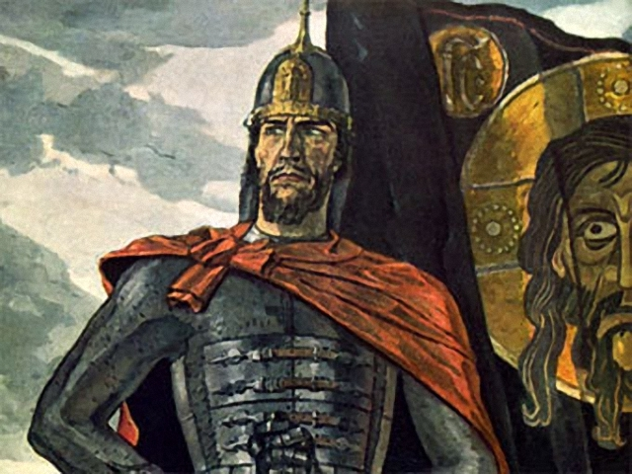
Художник – Павел Корин

Slide 3
Невский 1221 - 1263г. – прозвище, т.к. фамилии начали давать только с 15 века. (Битва на реке Неве со шведами-1240г..) В кантате отражаются события 1242 года – битва русских с немцами (крестоносцами).

Slide 4
26 января Кантата «Александр Невский» 7 частей

Slide 5
Кантата – жанр вокальн. музыки. Cantare – от Итальянского – петь.
Кант – жанр вокальной музыки.

Slide 6
Кантата (от итальянского Cantare - петь) – это жанр вокальной музыки, многочастное произведение для хора, симфонического оркестра и солистов.

Slide 7
1.Русь под игом монгольским – 1237г. 2. Песня об А.Невском 3. Крестоносцы во Пскове. 4.Вставайте люди русские 5.Ледовое побоище (на Чудском озере) 6.Мёртвое поле 7.Въезд Александра во Псков

Slide 8
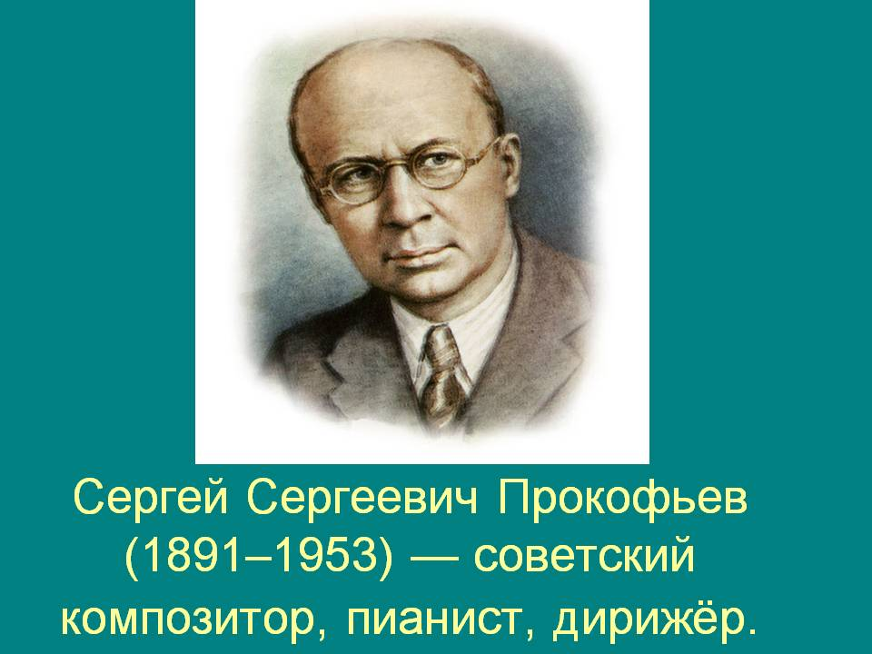

Slide 9
СЛУШАТЬ! С.С.Прокофьев, кантата «А.Невский» - «Вставайте, люди русские» (4 часть)

Slide 10
Низкий женский голос – альт.

Slide 11
Вставайте, люди русские, На славный бой, на смертный бой. Вставайте, люди вольные, За нашу землю честную!

Slide 12
Живым бойцам почёт и честь, А мёртвым - слава вечная. За отчий дом, за русский край Вставайте, люди русские!

Slide 13
(2 часть – нежно, ласково.) На Руси родной, На Руси большой Не бывать врагу! Поднимайся, встань, Мать родная, Русь!

Slide 14


Slide 15
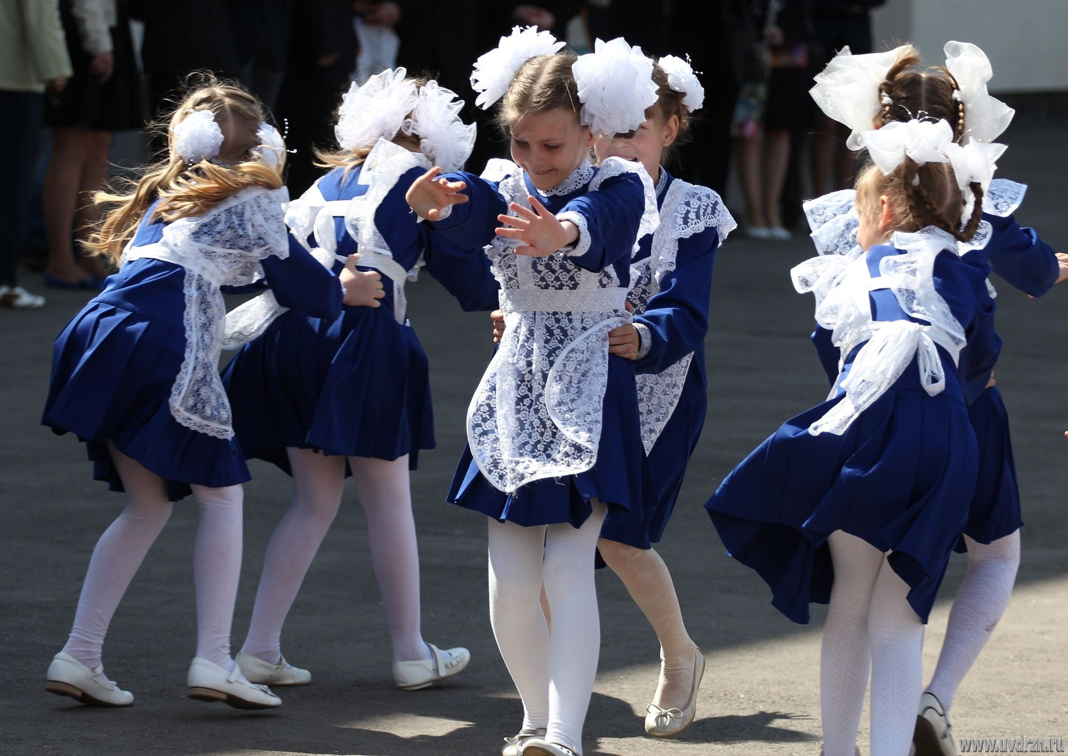


Slide 16
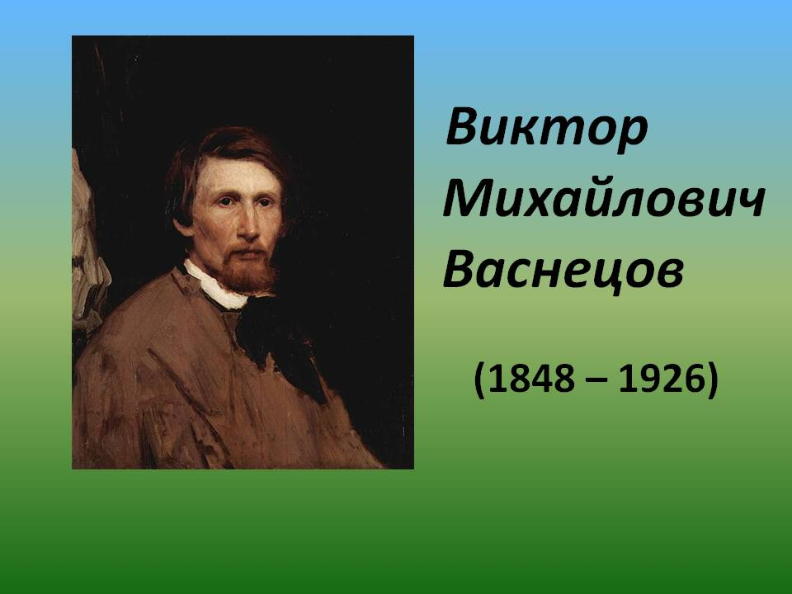
ХУДОЖНИК

Slide 17
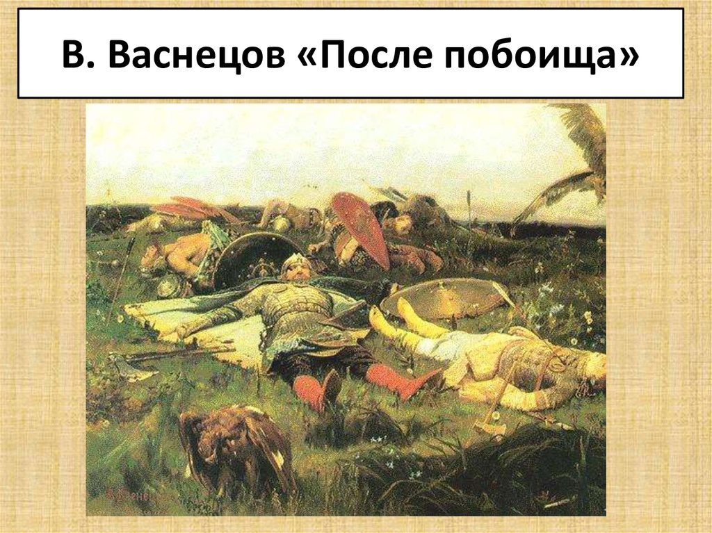

Slide 18
СЛУШАТЬ! С.Прокофьев, кантата «А.Невский», «Мёртвое поле» (6 часть)

Slide 19
Я пойду по полю белому, Полечу по полю смертному, Поищу я славных соколов, Женихов моих, добрых молодцев.

Slide 20
Кто лежит, мечами порубленный, Кто лежит, стрелою пораненный, Напоили они кровью алою Землю честную, землю русскую.

Slide 21
Кто погиб за Русь смертью доброю, Поцелую того в очи мертвые, А тому молодцу, что остался жить, Буду верной женой, милой ладою.

Slide 22
Не возьму в мужья красивого, - Красота земная кончится. А пойду я за храброго. Отзовитеся, ясны соколы!

Slide 24
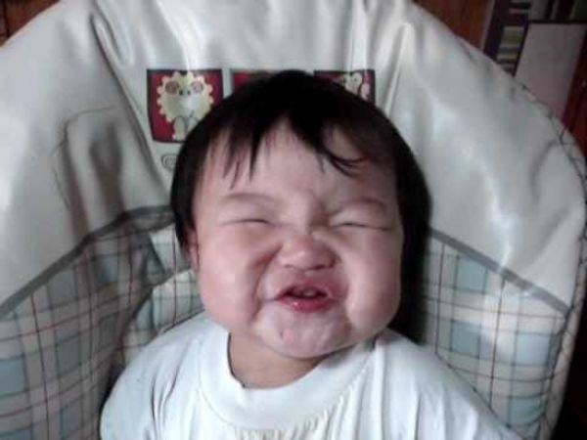
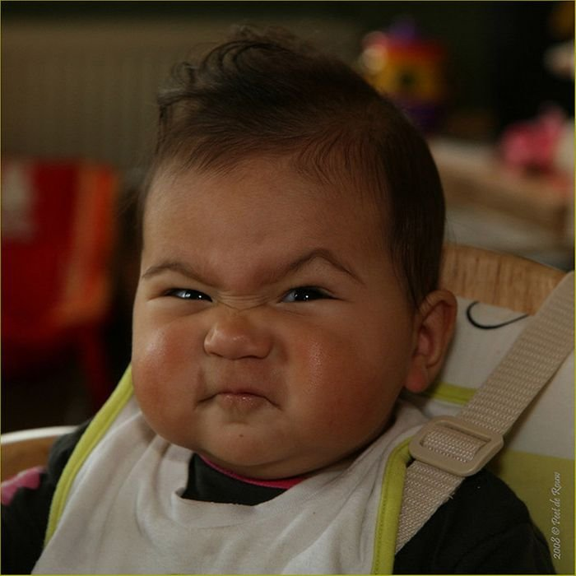
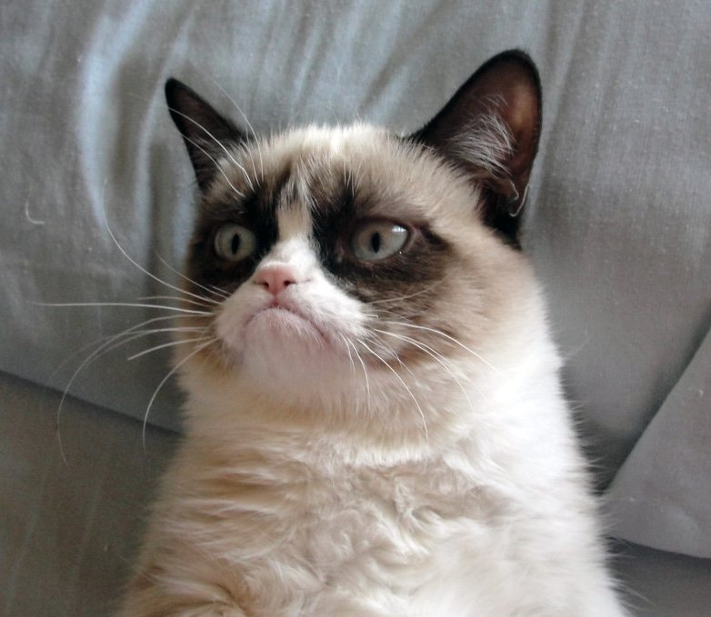

Slide 25
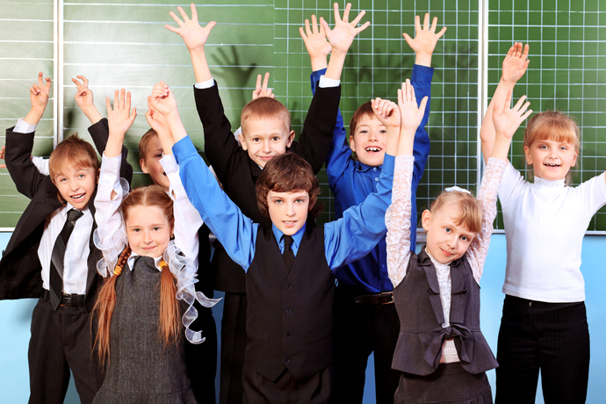

Slide 26

Спасибо за урок!

